Slide 1


이순신장군의 리더십
Those who beg for life will bleed. And those who face death will survive!
必生卽死 必死卽生
발표자 ; 김 재 희

Slide 2
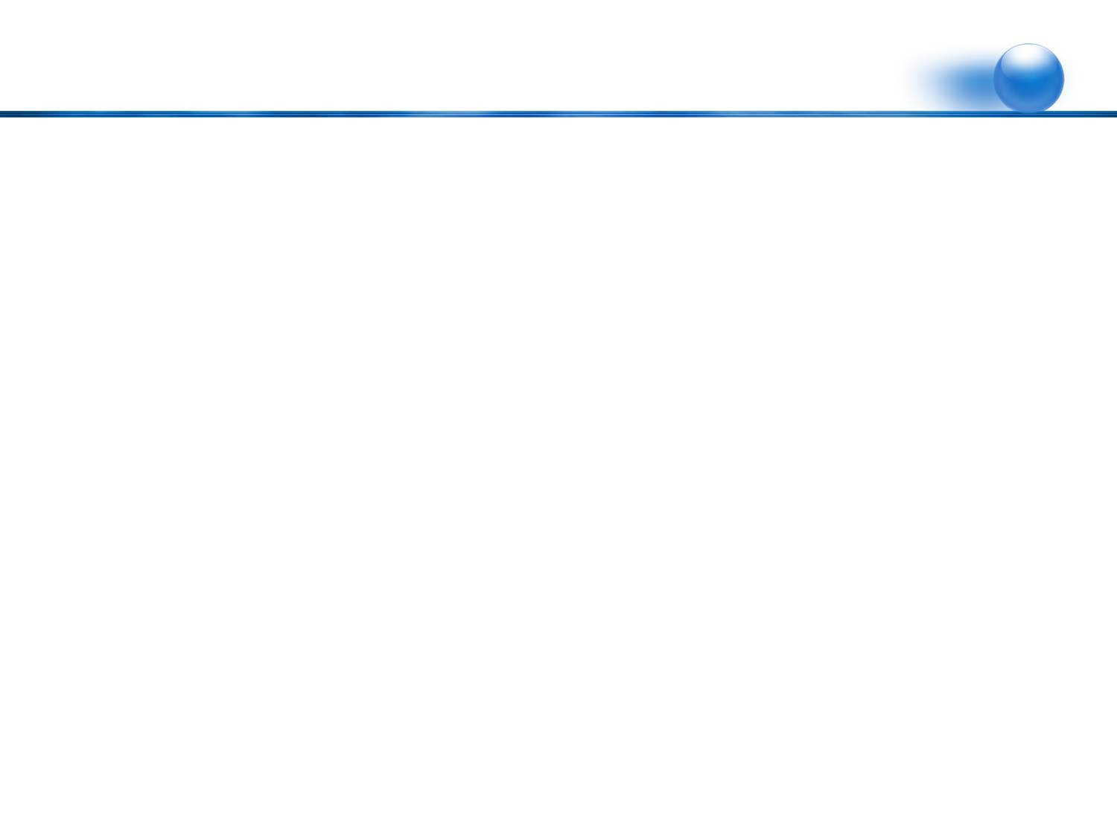
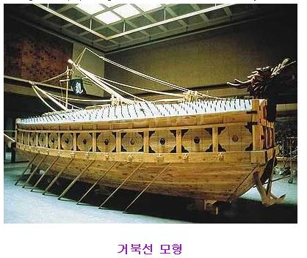
23전 23승의 5가지 원칙
  이겨본 자만이 이긴다.
  여세를 몰아라
  적의 핵십부를 타격하라
  전면전을 피하지말라
  제 1선에서 지켜라
Page ▪ <number>

Slide 3
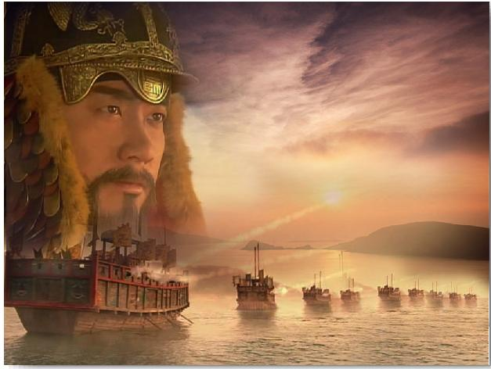
이순신 장군에게 배우는 승리의 기술
  이겨본자만이 이긴다
  여세를 몰아라
  그 누구보다 자신을 믿어라
  전면전을 피하지말라
  제 1선에서 지켜라
  적은 더 빨리 강해진다.
Page ▪ <number>

Slide 4
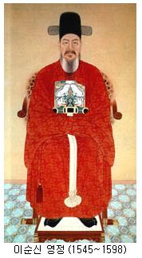
일대기와 전술
임진왜란 때 일본군을 물리치는데 큰 공을 세운
조선시대 명장.
옥포대첩, 사천포해전, 한산도대첩, 당포해전, 1차 당포해전, 안골포 해전, 부산포 해전, 명랑대첩, 노량해전 등에서 대승을 거두었다.
한산도 대첩은 세계 4대 해전으로 손꼽히고 있다.
학익진, 일자진, 첨자찰진 등의 기법을 이용하여 수많은 해전에서 승리를 거두었다
학익진 : 조선수군이 즐겨 쓰던 정(丁)자 타법을 개량한 것으로 학이 날개를 펴듯 적을 둘러싸는 진형 이다.
일자진 : 이순신이 임진왜란 때 사용한 해상 전술로 횡렬 일자로 늘어선 진형
첨자찰진 : 이순신이 임진왜란 때 사용했던 해상전술로 많은 배들이 이동하거나 적군을 공격하기 용이한 형태
Page ▪ <number>

Slide 5
전력
1592년 5월 7일, 옥포해전에서 30여척 격파
사천포해전 : 1592년 5월 29일, 사천에서는 거북선을 처음 사용하여 적선 13척 격파
당포해전 : 1592년 6월 2일 이순신 함대를 주축으로한 연합함대가 경남 통영시 앞바다에서 왜선 21척을 격침시킨 해전
당항포 해전 : 제1차, 제2차 당항포 해전으로 나뉜다.
1592년 6월 5일~6일, 1594년 3월 4일, 두 차례에 걸쳐 이순신이 이끄는 조선 수군이 일본 수군을 크게 무찌른 해전
제 1차 당항포 해전 : 1592년 6월 5일~6일까지 이틀 동안
제 2차 당항포 해전 : 1594년 3월 4일 하루 안 이루어졌다.
Page ▪ <number>

Slide 6
전력
한산도대첩
1592년 7월 7일 한산도 앞바다에서 조선 수군이 일본수군을 크게 무찌른 전투
세계 4대 해전 중 하나로 꼽힘
적의 목을 자른 것이 86급, 적선70척 격파, 물에 빠지거나 찔려 죽은 수가 수 백명에 이르렀고, 한산도로 도망친 400여명은 군량이 없어, 13일간을 굶주리다가 겨우 탈출하였다. 일본수군 전멸
안골포해전(가토 요시아키의 수군 격파)
1592년 7월 10일, 조선수군이 경남 진해의 안골포에서 일본 수군 주력대를 격멸한 전투
부산포해전 : 1592년 9월 1일, 일본수군 본거지인 부산으로 진격, 적선 100여쳑을 무찔렀다.
명량해전 : 1597년 9월, 정유재란때 조선수군이 명량에서 일본수군을 물리쳤다.
원균의 패전후 남은 13척의 전선과 수군을 정비하여, 12척의 함선과 병력을 거느리고, 명량에서 333척의 적군과 대결, 31척을 격파하는 대승을 거두었다.
노량해전 : 1598년 11월 19일 노량앞바다에서 조선수군이 일본수군과 벌인 마지막 해전혼전을 벌이다가 유탄에 맞아 전사하였다.
Page ▪ <number>

Slide 7
이순신 리더십
이렇게 실천하라!
원칙을 지켜라
다재 다능, 다양성을 확보하라!
변화를 준비하라.
최초 최고를 지향하라
Page ▪ <number>

Slide 8
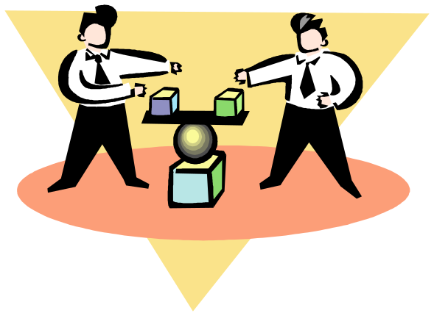
1. 원칙을 지켜라
이순신은 청렴결백의 상징이다. 상사가 거문고를 만들겠다며 관사 앞 오동나무를 베어오라고 명령했으나 끝끝내 베어오지 않은 일화는 유명하다.
불의를 보면 참지 못하는 강직함 때문에 파면과 백의종군 등 수 차례의 위기를 겪어야 했지만 이 위기에서 벗어날 수 있었던 것도 결국 그의 청렴결백 덕분이었 다.
그는 공정성을 발휘하여 부하들의 사기를 높이기도 했다. 즉 전쟁 승리 시 군사들의 전과를 일일이 명 시해 단 한 사람도 수훈에서 누락되는 일이 없도록 했고 반대로 군령을 어긴 군사는 엄하게 처벌했다.
또한 군사간의 수훈 차가 생기지 않도록 출정 때마다 전투 진용을 바꾸어 부하들에게 공을 세울 기회를 골고루 제공했다. 의복, 무명, 베 등 노획품들도 군사들에게 골고루 나눠줬다.
Page ▪ <number>

Slide 9
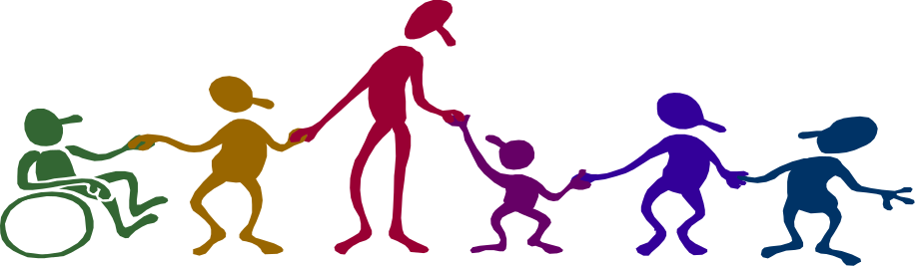
2. 다재다능! 다양성을 확보하라
이순신은 지난 2002년 월드컵 때 히딩크가 유행시킨 멀티 플레이어형 인재였다.
해전 전문가였지만 육 전에도 베테랑이었으며 거북선을 만들고 신무기 개발에도 탁월한 능력을 발휘할 정도로 과학기술 분야 에서도 전문가였다.
게다가 ‘한산섬 달 밝은 밤 수루에 홀로 앉아’로 시작되는 한산도가와 그 외 수 많은 시문을 지을 정도로 문학적 재능도 뛰어났다.
이처럼 능력 있는 리더의 대표적 특징은 멀티 플레이어형이라는 것이다. 자신의 전문분야뿐만 아니라 다양한 분야의 해박한 지식을 가지고 있어 어떤 상황 어떤 문제가 주어졌다고 해도 부하직원들을 침착 하게 이끌고 가치를 생산해내고야 만다.
현재보다 더 큰 가치를 생산하고 각자의 개성을 지닌 부하직 원을 하나로 통솔하려면 현재의 내 분야에만 안주하지 말고 다양한 분야에서 다양한 지식을 쌓아야 할 것이다.
Page ▪ <number>

Slide 10
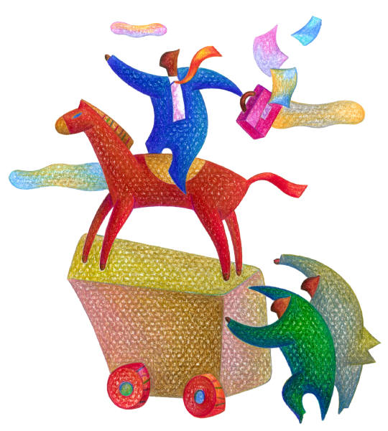
3. 변화를 준비하라
정쟁에 찌들어 있던 조정 상황에도 불구하고 이순신이 묵묵히 추진한 것은 앞으로의 변화에 대한 준비 였다.
왜군의 침략을 미리 예견한 이순신은 거북선을 만들고 수군을 정예화 하는 일에 주력한 것. 즉 미래를 내다보는 선견지명과 변화에 맞서 대응할 수 있는 대책을 마련하고 준비하는 자세가 필요하다.
Page ▪ <number>

Slide 11
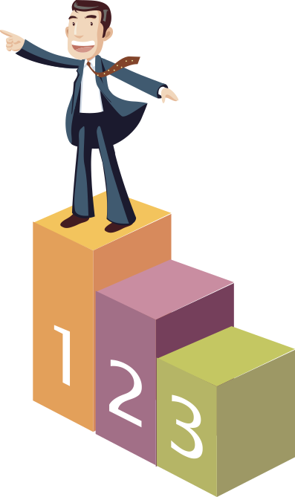
4. 최초! 최고를 지향하라
세계 최초의 철갑선인 거북선을 발명한 이순신. 그 누구도 상상하지 못했던 거북선을 만드는 혁신을 단행했고 이로 인해 이끄는 전쟁마다 승리할 수 있었다.
더불어 이순신은 왜군의 조총을 연구해 정철 총통을 개발한 것은 물론 아이들의 놀이기구인 방패연을 신호수단으로 활용하는 창의력을 발휘했다.
적재적소에 발휘되는 리더의 창의력은 부하직원들의 열정을 불러일으킬 뿐만 아니라 그 누구도 따라 올 수 없는 최고를 선사한다.
그밖에 백성을 자신의 부모, 형제, 자식처럼 아꼈던 따뜻한 인간미, 어떤 상황에서든 굴하지 않는 자 신감과 전략가적 정신, 그리고 무엇보다 싸움터에서 최후를 맞겠다는 프로정신 등이 우리가 이순신에 게 배워야 할 리더십의 덕목이다.
Page ▪ <number>

Slide 12
이순신 리더십
평가
신뢰성
겸손
불굴의 의지
끊임없는 혁신과 창의성
정보 중시 전략
철저한 기록정신
기타
Page ▪ <number>

Slide 13
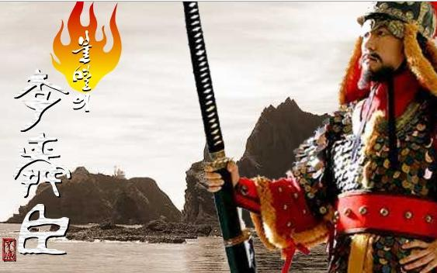
1. 신뢰성
이순신 장군은 청렴결백, 공평무사, 정직을 몸으로 실천했기 때문에 백성과 군사들의 두터운 신뢰를 얻었다.
이순신이 나타났다는 말에 도주했던 패잔병들이 모여들 정도였다.
1792년 프랑스 혁명 때 혁명군과 싸우다 장렬하게 목숨을 바친 '786명의 스위스 용병' 이례로 스위스 용병이 신뢰의 상징이 되고 있음을 기억해야 하겠다.
Page ▪ <number>

Slide 14
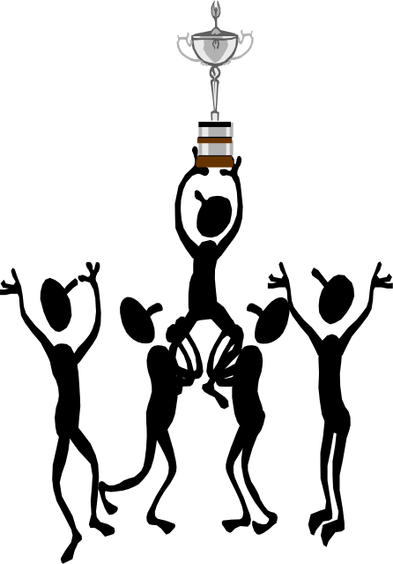
2. 겸 손
오만과 자만! 이것이야말로 모든 전쟁이나 경쟁에서 패배하게 되는 가장 큰 요인이다.
자만에 빠진 사람은 무엇이 문제인가를 파악하기는커녕 문제 자체가 있다는 사실도 인식하지 못하며 남이 문제점을 지적해 주어도 귀담아 듣지 않는다.
이제 우리도 우물 안 개구리 같이 만만한 경쟁 기관이나 고객만 상대하면서 오만에 빠져들 것이 아니라 세계 제일의 기관을 경쟁상대로 하면서 우리의 부족한 점을 끊임없이 메워 나가야 하겠다.
이순신 장군은 전쟁의 승리의 공을 모두 부하들에게 돌렸으며 자신밖에 공을 돌리지 않을 수 없을 땐 신이 도와주었다며 한없는 겸손함을 보여 주었다.
Page ▪ <number>

Slide 15
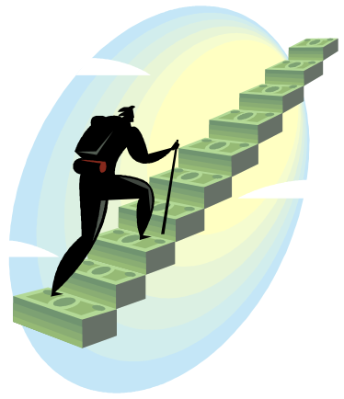
3. 불굴의 의지
모진 모함과 핍박에도 불구하고 항상 백의종군하는 자세로 오직 국가와 민족을 위해 자신을 초개와 같이 던졌다.
명량해전에서 단 12척의 배와 패잔병, 어부로 구성된 오합지졸을 이끌고 200여척의 일본 정예 함대와 맞붙어 기적 같은 승리를 이뤄낸 이순신 장군이 포기를 종용하는 임금 선조에게 "우리에겐 아직 12척의 배가 있습니다"라고 말하며 설득한 장면은 너무나 유명하다.
포드, 마이크로소프트, 휴렛 패커드 등 세계적 기업들이 불굴의 의지로 무장한 맨주먹의 기업가에 의해 만들어진 것을 망각한 채 우리는 돈이 없어서, 사람이 없어서, 기술이 없어서 못한다고 야단이다.
Page ▪ <number>

Slide 16

4. 끊임없는 혁신과 창의성
백병전에 약한 조선 수군의 전투력을 보강하고 적의 약점에 대한 공격력을 극대화하기 위해 만든 거북선은 장군의 현실 타개 의지와 무한한 창의력을 상징한다.
현실에 안주하는 개인, 기업, 국가는 경쟁자에게 곧 추월 당하고 만다.
끊임없는 개선과 혁신을 통해 남이 쉽게 겨냥하기 어려운 목표물로 변해야만 하는 것이다.
Page ▪ <number>

Slide 17

5. 정보 중시 전략
주어진 환경을 최대한 활용하기 위해 남해안의 복잡한 지형과 조류를 훤히 꿰뚫고 있었으며 작은 정보를 얻기 위해 피난민, 포로 등도 활용하였다.
충무공처럼 백전백승의 결과를 얻으려면 자신이 처한 환경을 면밀히 파악하고 자신과 상대방의 약점을 정확히 알고 있어야 한다.
Page ▪ <number>

Slide 18
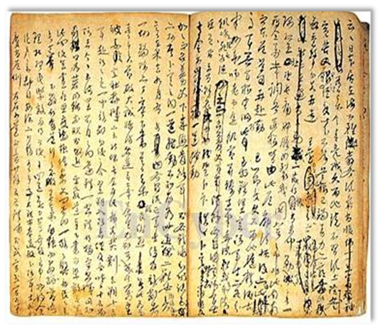
6. 철저한 기록 정신
임진왜란 7년의 와중에 쉬지 않고 일기를 써 귀중한 '난중일기'를 남겼다.
2539일간의 기록인 이 일기에는 전쟁에 관련된 많은 기록뿐만 아니라 당시 사회상에 대한 자료까지 담고 있어 사료로서의 가치가 매우 높다.
우리는 고려자기를 세계에 자랑하지만 과학기술이 획기적으로 발달한 지금에도 이를 똑같이 재현하지 못한다. 기록이 남아있지 않기 때문이다.
기록은 일의 효율성을 증대시킬 뿐만 아니라 미래를 향한 지표를 만들어낼 수 있다. 또한 개인에게는 지난 일을 끊임없이 반추하고 앞날의 실수를 용인하지 않으려는 자기 반성이 될 수 있는 것이다.
Page ▪ <number>

Slide 19
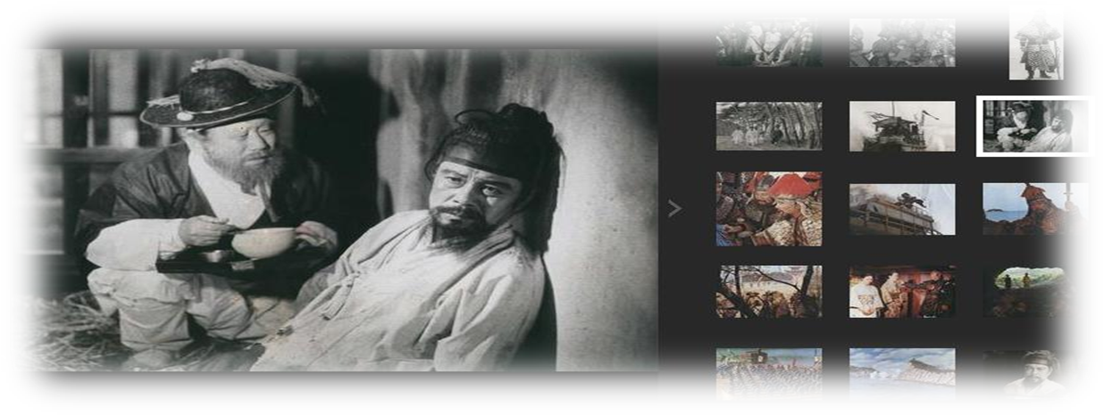
7. 기타
완벽한 준비, 위기관리 능력, 솔선수범, 인간애 등 이순신 장군이 보여준 탁월한 리더쉽은 지금 같이 경쟁이 치열한 때에 우리에게 더 큰 본보기로 다가온다.
도요토미 히데요시가 일본 수군에게 "이순신 함대와 맞서 싸우지 말라"는 명령을 문서로 하달한 것은 어떤 의미일까?
Page ▪ <number>

Slide 20
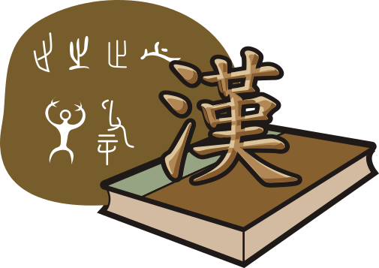
어록으로 보는 이순신
“나와 율곡이 같은 성씨이니 의리상 서로 가깝게 지내야겠으나 그가 관리의 인사를 맡고 있는 동안에는 만나볼 수 없다.”
-율곡 이이가 이조판서로 정부의 인사를 담당하고 있을 때 유성룡을 통하여 만나보기를 청하자-
“밑에 있는 사람을 부당하게 위로 올리고 위에 있는 사람을 그대로 머물러 있게 하는 것은 공정한 처사가 아닙니다. 법은 지키지 않을 수 없는 것입니다.”
-훈련원 봉사로 근무할 때 병부낭중(서익)의 불공정한 인사 조치를 보고-
Page ▪ <number>

Slide 21
어록으로 보는 이순신
“자주 이기게 되면 반드시 교만해지기 쉽다. 그러므로 장수들은 항상 조심하라.”
-연승으로 인한 자신감이 자만심으로 흐르는 것을 경계하기 위해-
“오늘 우리가 해야 할 일은 단지 나아가 싸우는 것뿐이니 감히 다른 마음을 품는 자는 목을 벨 것이오.”
-첫 출동을 앞두고 결의를 불태우며-
Page ▪ <number>

Slide 22
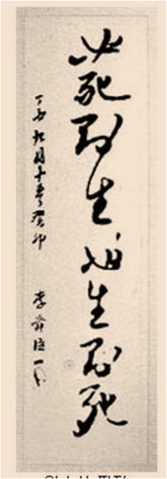
必死則生, 必生則死
“병법에 이르기를 ‘죽으려 하면 살고, 살려고 하면 죽는다(必死則生, 必生則死)’라고 하였다.
또 ‘한 사람이 길목을 지키면 천 명의 사내들도 겁을 낸다(一夫當逕, 足懼千夫)’는 말이 있는데,
이는 모두 오늘의 우리를 두고 한 말이다!
너희 여러 장수들은 결코 살려는 생각을 품지 마라! 조금이라도 명령을 어긴다면 군법으로 다스릴 것이다!”
명량해전을 앞두고
Page ▪ <number>

